Slide 1


面向对象程序设计导论（Java）
阮树骅
E-mail: ruanshuhua@scu.edu.cn
Cell-p and WeChat: 13708090854

Slide 2

CONTENTS
上节回顾
高级类设计：抽象类、接口和多态
instanceof 运算符
课堂实践：Action Game
课后作业：Gourmet Coffee System 的实现
阅读推荐

Slide 3
CONTENTS
本节目录
高级类设计：六大设计原则、设计模式
课堂实践：Library System 的读者信息展示
课后作业：Gourmet Coffee System 的销售信息展示
阅读推荐
Notes:
http://www.runoob.com/design-pattern/design-pattern-tutorial.html

Slide 4
高级类设计 —— 六大设计原则

Slide 5
高级类设计
六大设计原则
Single Responsibility Principle 单一职责原则 SRP
Open-Closed Principle 开闭原则 OCP
Liskov Substitution Principle 里氏替代原则 LSP
Dependence Inversion Principle 依赖倒置原则 DIP
Interface Segregation Principle 接口隔离原则 ISP
Law of Demeter 迪米特法则 LOD
SCU_314064030 面向对象程序设计导论 © Shuhua Ruan

Slide 6
高级类设计
六大设计原则
Single Responsibility Principle 单一职责原则 SRP
There should never be more than one reason for a class or a method to change.
—— 最基本的面向对象的设计原则：体现类的封装性
尽量使实体职责单一、清晰：方便复用，并应对变更
示例：打电话，需要拨号、通话和挂电话方法，有两个职责：拨号和挂电话是通话管理职责，通话是数据传输职责，按照单一职责原则，用两个接口，实现这两个接口的类提供“打电话”服务，对外只公布这两个接口。
SCU_314064030 面向对象程序设计导论 © Shuhua Ruan
Notes:
第一，需要有发现不同职责的能力；第二，描述“职责”的数据和数据操作在一起。

Slide 7
高级类设计
六大设计原则
Open-Closed Principle 开闭原则 OCP
Software entities(modules, classes, functions, etc.)
open for extension, 对扩展开放
but closed for modification. 对修改关闭
—— 最重要的面向对象的设计原则：软件质量目标，体现实体抽象性
尽量定义出相对稳定的抽象层：复用的基石
—— 通过扩展“具象”来应对需求的“变化”、“变更”
SCU_314064030 面向对象程序设计导论 © Shuhua Ruan

Slide 8
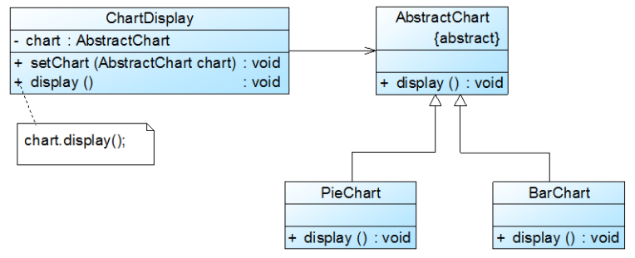
高级类设计
六大设计原则
Open-Closed Principle 开闭原则 OCP
Software entities(modules, classes, functions, etc.)
open for extension, 对扩展开放
but closed for modification. 对修改关闭
—— 最重要的面向对象的设计原则：体现实体的抽象性
尽量定义出相对稳定的抽象层：复用的基石
—— 通过扩展“具象”来实现变化、变更
通过使用setChart()方法
设置“具体的Chart对象”
SCU_314064030 面向对象程序设计导论 © Shuhua Ruan

Slide 9
高级类设计
六大设计原则
Liskov Substitution Principle 里氏替代原则 LSP
Functions that use references to base classes must be able to use objects of derived classes without knowing it. The subtype of one type can appear anywhere the base class appears. “透明地”使用子类
—— “开闭原则”的实现基础：子类对抽象化有不同的具体实现
通俗表达：子类可以出现在父类出现的任何地方
SCU_314064030 面向对象程序设计导论 © Shuhua Ruan

Slide 10
高级类设计
六大设计原则
Dependence Inversion Principle 依赖倒置原则 DIP
High level modules should not depend upon low level modules. Both should depend upon abstractions.
Abstractions should not depend upon details.
Details should depend upon abstractions.
—— “开闭原则”的实现手段：“代码”规范
“代码”从依赖具象（也就是实现类、具体类）倒置为依赖抽象（也就是接口或抽象类），尽量贯彻面向接口、抽象类的编程，以减少类间耦合。
SCU_314064030 面向对象程序设计导论 © Shuhua Ruan

Slide 11
高级类设计
六大设计原则
Dependence Inversion Principle 依赖倒置原则 DIP
依赖倒置的三种依赖注入实现方式：
构造函数注入：通过构造函数传递依赖的对象（方法形参，父类型），
向构造函数传递的参数（实参）是抽象类或接口的某种实现类型（子类型）。
setter方法注入：通过setter方法传递依赖的对象（方法形参，父类型），
向setter方法传递的参数（实参）是抽象类或接口的某种实现类型（子类型）。
接口方法注入：通过接口方法传递依赖的对象（方法形参，父类型），
向接口方法传递的参数（实参）是抽象类或接口的某种实现类型（子类型）。
SCU_314064030 面向对象程序设计导论 © Shuhua Ruan

Slide 12
高级类设计
六大设计原则
Dependence Inversion Principle 依赖倒置原则 DIP
依赖倒置的三种依赖注入实现方式：
构造函数注入：通过构造函数传递依赖的对象（方法形参，父类型），
向构造函数传递的参数（实参）是抽象类或接口的某种实现类型（子类型）。
setter方法注入：通过setter方法传递依赖的对象（方法形参，父类型），
向setter方法传递的参数（实参）是抽象类或接口的某种实现类型（子类型）。
接口方法注入：通过接口方法传递依赖的对象（方法形参，父类型），
向接口方法传递的参数（实参）是抽象类或接口的某种实现类型（子类型）。
SCU_314064030 面向对象程序设计导论 © Shuhua Ruan

Slide 13
高级类设计
六大设计原则
Dependence Inversion Principle 依赖倒置原则 DIP
依赖倒置原则的使用：
每个类尽量都有抽象类或接口；
引用变量尽量是抽象类或接口；
结合里氏替换原则使用。
SCU_314064030 面向对象程序设计导论 © Shuhua Ruan

Slide 14
高级类设计
六大设计原则
Interface Segregation Principle 接口隔离原则 ISP
The dependency of one class to another one should depend on the smallest possible interface.
The interface should include the methods as little as possible.
接口尽量细化，建立包含尽量少的抽象方法的接口
SCU_314064030 面向对象程序设计导论 © Shuhua Ruan
Notes:
接口隔离原则与单一职责原则的区别：后者是按业务逻辑划分

Slide 15
高级类设计
六大设计原则
Law of Demeter 迪米特法则 LOD
or Least Knowledge Principle 最少知识原则 LKP
Each unit should only talk to immediate friends; don't talk to strangers.
一个类只和直接交流的类打交道 —— 高内聚低耦合
SCU_314064030 面向对象程序设计导论 © Shuhua Ruan
Notes:
迪米特法则来自于1987年美国东北大学(Northeastern University)一个名为“Demeter”的研究项目

Slide 16
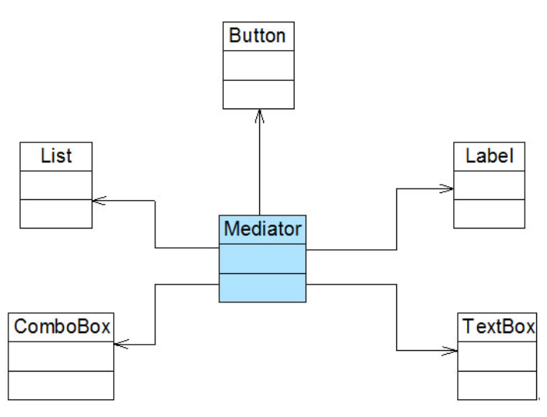
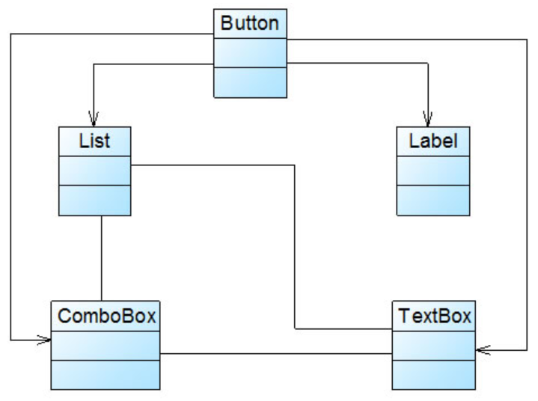
高级类设计
六大设计原则
Law of Demeter 迪米特法则 LOD
SCU_314064030 面向对象程序设计导论 © Shuhua Ruan
Notes:
迪米特法则来自于1987年美国东北大学(Northeastern University)一个名为“Demeter”的研究项目

Slide 17
高级类设计 —— 设计模式

Slide 18
高级类设计
设计模式
什么是设计模式？
针对软件开发中反复出现的常见问题的最佳实践方案
为什么需要设计模式？
每种设计模式描述一个不断重复发生的问题，
并针对该问题提供一个最佳解决方案；
每种模式都有相应的原理，是反复实践的经验总结；
代码重用性、可靠性、维护性、扩展性和易读性更好。
SCU_314064030 面向对象程序设计导论 © Shuhua Ruan

Slide 19
高级类设计
设计模式
每一种设计模式包含四个方面：
A pattern name 模式名称
A description of the problem that the pattern addresses 针对的问题
A description of the solution (for instance: class structure) 解决方案
A discussion of the consequences of using the pattern 使用情况的讨论
SCU_314064030 面向对象程序设计导论 © Shuhua Ruan

Slide 20
高级类设计
Creational Patterns (创建模式) | Abstract Factory (抽象工厂) Prototype (原始模型) Singleton (单例) Builder (构建器) Factory Method (工厂方法)
Structural Patterns (结构模式) | Adapter (适配器) Bridge (桥梁) Composite (合成) Decorator (装饰) Façade (外观) Flyweight (享元) Proxy (代理)
Behavioral Patterns (行为模式) | Chain of Responsibility (责任链) Command (命令) Iterator (迭代子) Mediator (调停者) Memento (备忘录) Observer (观察者) State (状态) Strategy (策略) Visitor (访问者) Template Method (模版方法) Interpreter (翻译器)
设计模式
包含四个方面
A pattern name
A description of the problem that the pattern addresses
A description of the solution (for instance: class structure)
A discussion of the consequences of using the pattern
SCU_314064030 面向对象程序设计导论 © Shuhua Ruan

Slide 21
高级类设计
设计模式
Singleton Pattern 单例模式
Strategy Pattern 策略模式
Simple Factory Pattern 简单工厂模式
Factory Method Pattern 工厂方法模式
Abstract Factory Pattern 抽象工厂模式
Decorator Pattern 装饰模式
Observer Pattern 观察者模式
SCU_314064030 面向对象程序设计导论 © Shuhua Ruan

Slide 22
高级类设计
设计模式
Singleton Pattern 单例模式
only one instance of a class is created and 类自己创建唯一实例
provides a method to access that one instance 并提供获取该实例的方法
Singleton
-singletonInstance : Singleton
-Singleton() +getSingletonInstance() : Singleton
- static variable
Constructor is private
static methods
SCU_314064030 面向对象程序设计导论 © Shuhua Ruan

Slide 23
高级类设计
单例模式的UML和实现
public class Singleton {
private static Singleton singletonInstance;
private Singleton() { }
public static Singleton getSingletonInstance() {
if (singletonInstance == null) {
singletonInstance = new Singleton();
}
return singletonInstance;
}
}
Singleton
-singletonInstance : Singleton
-Singleton() +getSingletonInstance() : Singleton
- static variable
Constructor is private
static methods
SCU_314064030 面向对象程序设计导论 © Shuhua Ruan
Notes:
延迟实例化，多线程不安全，可能无法保证真正的单例化，可以通过加锁实现多线程安全，保证真正的单例化：
public static synchronized Singleton getSingletonInstance() {
if (instance == null) {
singletonInstance = new Singleton();
}
return singletonInstance;
}

Slide 24
高级类设计
单例模式的UML和实现
public class Singleton {
private static Singleton singletonInstance;
private Singleton() { }
public static synchronized Singleton getSingletonInstance() {
if (singletonInstance == null) {
singletonInstance = new Singleton();
}
return singletonInstance;
}
}
Singleton
-singletonInstance : Singleton
-Singleton() +getSingletonInstance() : Singleton
- static variable
Constructor is private
static methods
SCU_314064030 面向对象程序设计导论 © Shuhua Ruan
Notes:
延迟实例化，多线程不安全，可能无法保证真正的单例化，可以通过加锁实现多线程安全，保证真正的单例化：
public static synchronized Singleton getSingletonInstance() {
if (instance == null) {
singletonInstance = new Singleton();
}
return singletonInstance;
}

Slide 25
高级类设计
public class Singleton {
private static Singleton
singletonInstance = new Singleton();
private Singleton() { }
public static Singleton getSingletonInstance() {
return singletonInstance;
}
}
单例模式的UML和实现
Singleton
-singletonInstance : Singleton
-Singleton() +getSingletonInstance() : Singleton
JVM create the unique instance of the Singleton when class is loaded.
- static variable
Constructor is private
static methods
SCU_314064030 面向对象程序设计导论 © Shuhua Ruan
Notes:
提前实例化，基于 classloder 机制避免了多线程的同步问题，但容易产生垃圾对象

Slide 26
高级类设计
单例模式的示例
SCUInfo
-scuInfo : SCUInfo -name: String -address: String -telephone: String
-SCUInfo() +getSCUInfo() : SCUInfo +getName():String +getAddress(): String +getTelephone(): String
SCU_314064030 面向对象程序设计导论 © Shuhua Ruan
Notes:
提前实例化，多线程安全

Slide 27
高级类设计
单例模式的示例
SCUInfo
-scuInfo : SCUInfo -name: String -address: String -telephone: String
-SCUInfo() +getSCUInfo() : SCUInfo +getName():String +getAddress(): String +getTelephone(): String
SCU_314064030 面向对象程序设计导论 © Shuhua Ruan

Slide 28
高级类设计
单例模式的示例
SCUInfo
-scuInfo : SCUInfo -name: String -address: String -telephone: String
-SCUInfo() +getSCUInfo() : SCUInfo +getName():String +getAddress(): String +getTelephone(): String
SCU_314064030 面向对象程序设计导论 © Shuhua Ruan

Slide 29
高级类设计
设计模式
Stratege Pattern 策略模式
Define a family of algorithms, 有定义一组算法的需求
Encapsulate each one and make them interchangeable.
封装每一个算法，并使它们可以互相切换
Strategy lets the algorithm vary independently from
the clients that use it.
策略模式使得算法独立于使用它的客户端
SCU_314064030 面向对象程序设计导论 © Shuhua Ruan

Slide 30
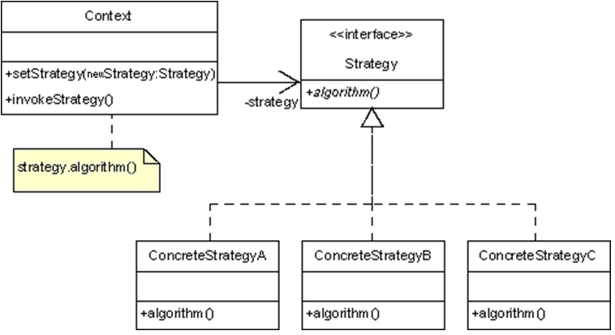
高级类设计
策略模式的UML图和实现
SCU_314064030 面向对象程序设计导论 © Shuhua Ruan

Slide 31
高级类设计
public interface Strategy {
algorithm();
}
策略模式的UML图和实现
public class ConcreteStrategyA implements Strategy {
public void algorithm() { …… }
}
public class ConcreteStrategyB implements Strategy {
public void algorithm() { …… }
}
public class ConcreteStrategyC implements Strategy {
public void algorithm() { …… }
}
SCU_314064030 面向对象程序设计导论 © Shuhua Ruan

Slide 32
高级类设计
策略模式的UML图和实现
public class Context {
private Strategy strategy;
public void setStrategy(Strategy newStrategy) {
strategy = newStrategy;
}
public void invokeStrategy() {
strategy.algorithm();
}
}
SCU_314064030 面向对象程序设计导论 © Shuhua Ruan

Slide 33
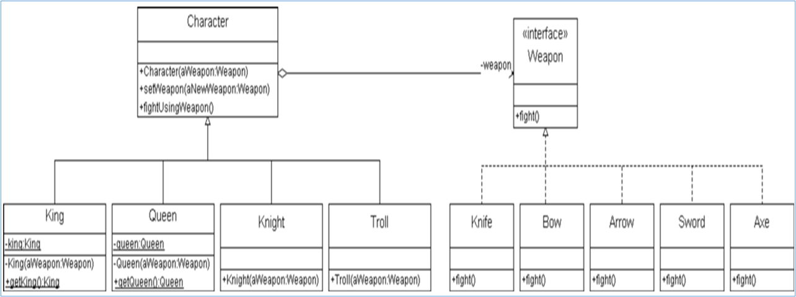
高级类设计
单例和策略模式综合示例一
Character
SCU_314064030 面向对象程序设计导论 © Shuhua Ruan

Slide 34
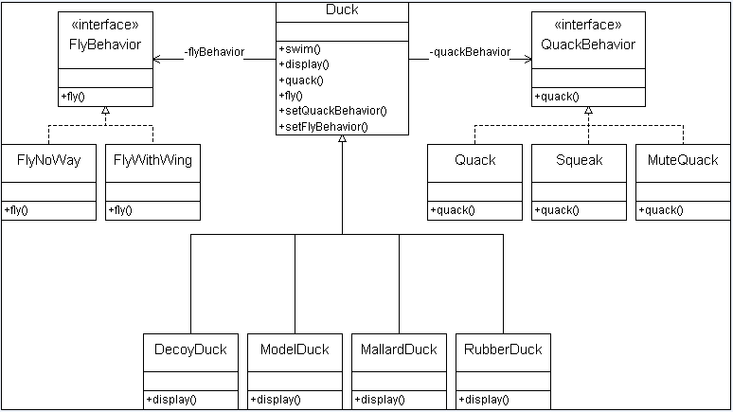
高级类设计
策略模式示例二
SCU_314064030 面向对象程序设计导论 © Shuhua Ruan

Slide 35
课堂实践

Slide 36
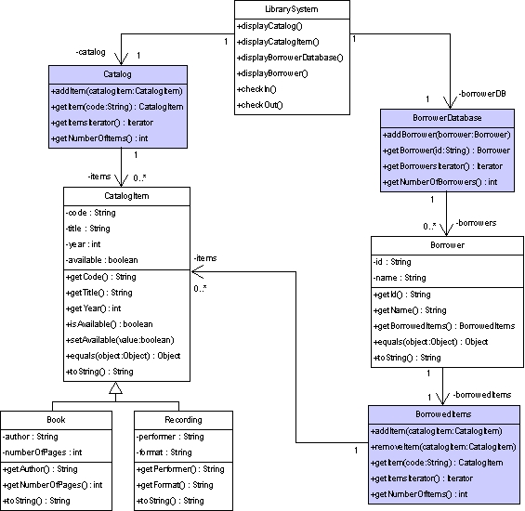
高级类设计
策略模式实践
SCU_314064030 面向对象程序设计导论 © Shuhua Ruan

Slide 37
高级类设计
策略模式实践
Display the borrowers information
with three formats:
Plain text
HTML
XML
Maybe more ……
SCU_314064030 面向对象程序设计导论 © Shuhua Ruan

Slide 38
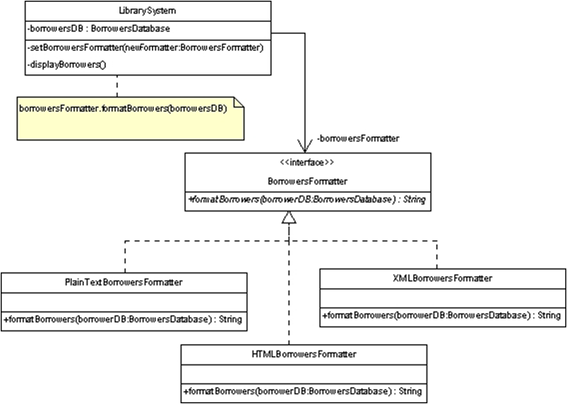
高级类设计
策略模式实践
Display the borrowers information
with three formats:
Plain text
HTML
XML
Maybe more ……
SCU_314064030 面向对象程序设计导论 © Shuhua Ruan

Slide 39
高级类设计
策略模式实践
Display the borrowers information
with three formats:
Plain text
HTML
XML
Maybe more ……
SCU_314064030 面向对象程序设计导论 © Shuhua Ruan

Slide 40
高级类设计
策略模式实践
Display the borrowers information
with three formats:
Plain text
HTML
XML
Maybe more ……
SCU_314064030 面向对象程序设计导论 © Shuhua Ruan

Slide 41
高级类设计
策略模式实践
Display the borrowers information
with three formats:
Plain text
HTML
XML
Maybe more ……
SCU_314064030 面向对象程序设计导论 © Shuhua Ruan

Slide 42
高级类设计
策略模式实践
Display the borrowers information
with three formats:
Plain text
HTML
XML
Maybe more ……
SCU_314064030 面向对象程序设计导论 © Shuhua Ruan

Slide 43
高级类设计
策略模式实践
Display the borrowers information
with three formats:
Plain text
HTML
XML
Maybe more ……
SCU_314064030 面向对象程序设计导论 © Shuhua Ruan

Slide 44
高级类设计
策略模式实践
Display the borrowers information
with three formats:
Plain text
HTML
XML
Maybe more ……
SCU_314064030 面向对象程序设计导论 © Shuhua Ruan

Slide 45
高级类设计
策略模式实践
Display the borrowers information
with three formats:
Plain text
HTML
XML
Maybe more ……
SCU_314064030 面向对象程序设计导论 © Shuhua Ruan

Slide 46
高级类设计
策略模式实践
Display the borrowers information
with three formats:
Plain text
HTML
XML
Maybe more ……
SCU_314064030 面向对象程序设计导论 © Shuhua Ruan

Slide 47
高级类设计
策略模式实践
Display the borrowers information
with three formats:
Plain text
HTML
XML
Maybe more ……
SCU_314064030 面向对象程序设计导论 © Shuhua Ruan

Slide 48
高级类设计
策略模式实践
Display the borrowers information
with three formats:
Plain text
HTML
XML
Maybe more ……
SCU_314064030 面向对象程序设计导论 © Shuhua Ruan

Slide 49
高级类设计
策略模式实践
Display the borrowers information
with three formats:
Plain text
HTML
XML
Maybe more ……
SCU_314064030 面向对象程序设计导论 © Shuhua Ruan

Slide 50
高级类设计
策略模式实践
Display the borrowers information
with three formats:
Plain text
HTML
XML
Maybe more ……
SCU_314064030 面向对象程序设计导论 © Shuhua Ruan

Slide 51
课后作业

Slide 52
高级类设计
课后作业：请实现Gourmet Coffee System产品销售信息的Plain、HTML和
XML三种形式的展示。
SCU_314064030 面向对象程序设计导论 © Shuhua Ruan

Slide 53
课后作业
利用策略模式，分析、设计、实现“Gourmet Coffee System”的销售信息展示。
基本要求：1）分析Gourmet Coffee System销售信息展示需求；
2）依据需求确认接口、扩展类及其关系；
3）依据需求确认接口、扩展类的内部结构（属性和方法）；
4）确认系统设计：UML类图；
5）实现系统设计，如申请课上分享可提交PPT（简洁、清晰）。
提交内容：UML类图、源代码、运行截图，行课班号_组号_GourmetCoffeeDiaplayDemo。
提交时间：第十二周课前两天，按组提交到邮箱：913153042@qq.com。
比如：周一行课班的各组，请在周六晚上10点前提交。
SCU_314029040 面向对象程序设计导论 © Shuhua Ruan
Notes:
OOP中所有内容都被归类为可持续的“对象”

Slide 54
阅读推荐
UEBA在信息安全领域的使用:
https://blog.csdn.net/holonet/article/details/109579800
Notes:
国内四大UEBA解决方案：https://www.sohu.com/a/324748779_490113

Slide 55
祝同学们学习愉快！

